Slide 1
MÔN DỮ LIỆU LỚN ĐỒ ÁN CUỐI KÌ
Profit Prediction of companies
Linear Regression
GVHD : Ths. Nguyễn Hồ Duy Tri
Nhóm : 04
LỚP : IS405.N11.HTCL
01

Slide 2
THÀNH VIÊN
Nguyễn Cao Khoa
Hồ Trọng Khang
Lê Tuấn Khanh
Lê Tiến Vinh
02

Slide 3
NỘI DUNG
01
MỤC TIÊU & HƯỚNG TIẾP CẬN
02
NGUỒN & DỮ LIỆU THU THẬP
03
XỬ LÝ & LÀM SẠCH DỮ LIỆU
04
PHÂN TÍCH & KHÁM PHÁ DỮ LIỆU
05
CHUẨN BỊ DỮ LIỆU
06
XÂY DỰNG THUẬT TOÁN
07
SO SÁNH THUẬT TOÁN
08
KẾT LUẬN
03

Slide 4
MỤC TIÊU & HƯỚNG TIẾP CẬN
01
04

Slide 5
Tổng quan về đề tài
Vấn đề chi phí bỏ ra và lợi nhuận thu lại đang là vấn đề lớn đối với các công ty startup hiện tại để phát triển sản phẩm. Các công ty startup hiện tại đang đứng trên bờ vực phá sản vì thiếu hụt tài chính.
Nhóm tiến hành nghiên cứu dự đoán lợi nhuận dựa trên chi phí bỏ ra của các công ty, giúp công ty có cái nhìn khách quan về thị trường tiêu hao hiện tại và đưa ra mức chi phí đầu tư phù hợp.
05

Slide 6
Mục tiêu
Hiểu và nắm được dữ liệu bài toán.
Có thể xử lý, làm sạch dữ liệu ban đầu thành nguồn dữ liệu có giá trị phục vụ giải quyết vấn đề đặt ra.
Khám phá, phân tích và trực quan hóa tập dữ liệu.
Tự xây dựng được mô hình Linear Regression để dự đoán lợi nhuận và chỉ số đánh giá độ chính xác của mô hình,
So sánh, đánh giá được sự hiệu quả, tính chính xác, ưu nhược điểm giữa các mô hình Linear Regression tự xây dựng với thư viện Mllib.
06

Slide 7
Hướng tiếp cận
Xác định rõ mục tiêu trước và sau của dự án.
Tiến hành tìm nguồn và thu thập dữ liệu.
Thực hiện chọn và xử lý dữ liệu bằng cách lọc các dữ liệu bị lỗi, thiếu, và các dữ liệu ngoại lệ.
Tiến hành phân tích và khám phá dữ liệu bằng cách trực quan hóa, biểu diễn mối liên hệ giữa lợi nhuận với các thuộc tính khác.
Tiến hành xây dựng thuật toán và chỉ số đánh giá mô hình dự đoán lợi nhuận của các công ty.
So sánh kết quả, tính chính xác giữa các mô hình và tổng kết dự án.
07

Slide 8
NGUỒN & DỮ LIỆU THU THẬP
02
8

Slide 9
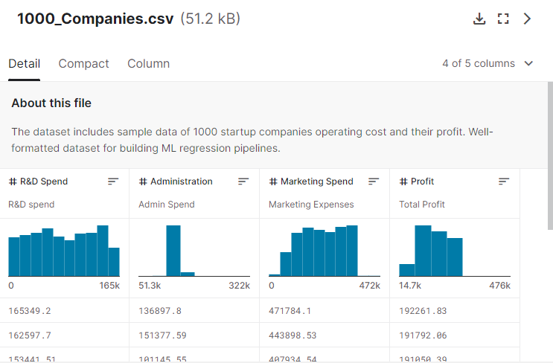
Nguồn gốc tập dữ liệu
Dữ liệu được lấy từ Kaggle gồm 1000 công ty Startup về các chi phí đầu tư và lợi nhuận
09

Slide 10
Tổng quan tập dữ liệu
Tên dataset: 1000_companies_profit
Kích thước: 51.2 KB
Loại tệp tin khi tải xuống từ Kaggle: .csv
Tần suất cập nhật: Hàng tháng
Link dataset: Companies_Profit
10

Slide 11
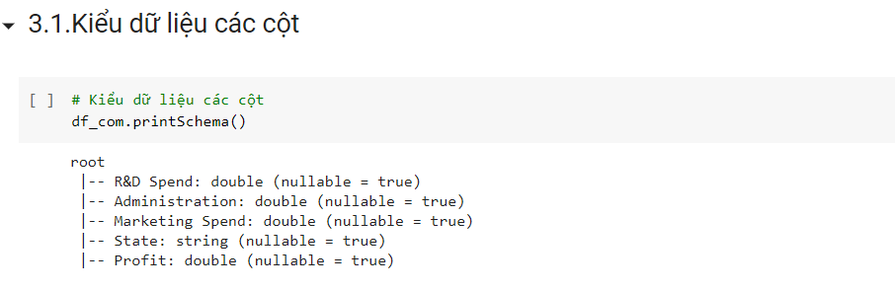
Tổng quan tập dữ liệu
Thống kê dataset
11

Slide 12
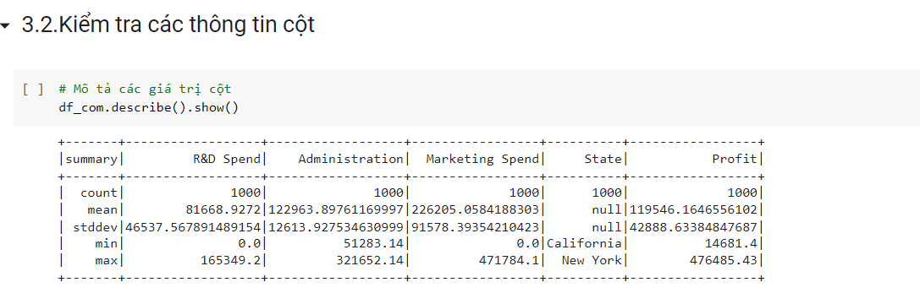
Tổng quan tập dữ liệu
Thống kê dataset
12

Slide 13
XỬ LÝ & LÀM SẠCH DỮ LIỆU
03
13

Slide 14
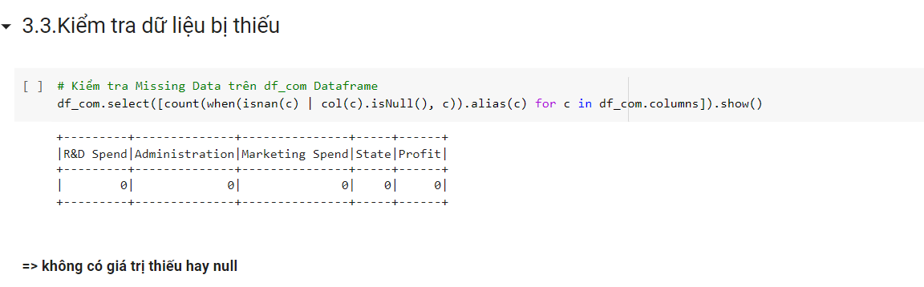
Kiểm tra dữ liệu bị thiếu
14

Slide 15
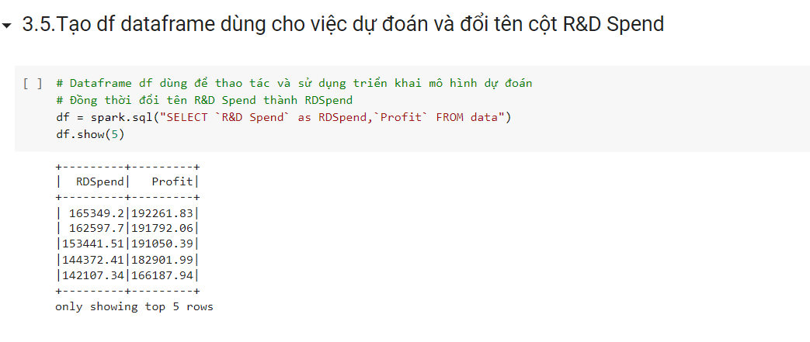
Phân loại đặc trưng (Features)
Chọn các cột cần cho việc dự đoán.
Các thuộc tính được chọn:
R&D Spend: Là đặc trưng để dự đoán lợi nhuận.
Profit: Là thuộc tính quyết định cho mô hình.
15

Slide 16
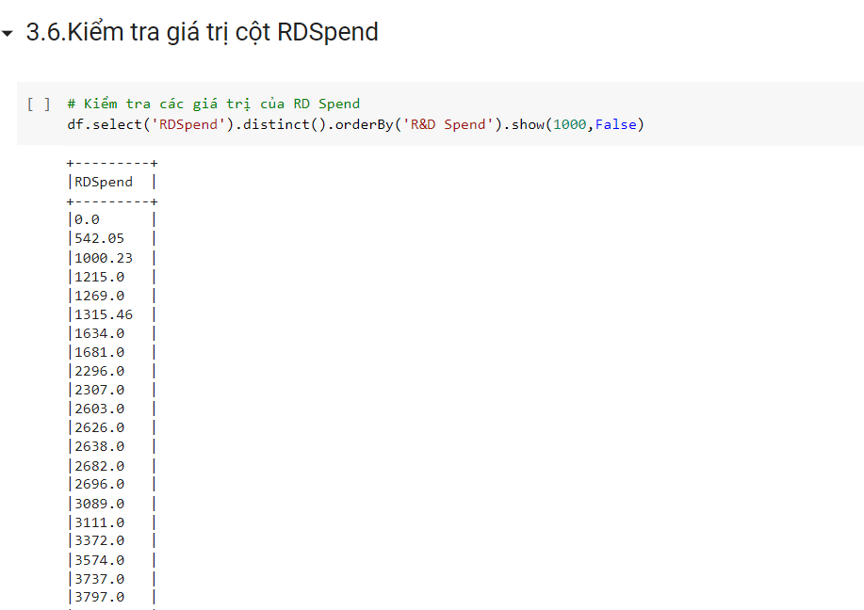
Kiểm tra dữ liệu các cột
RDSpend
16

Slide 17
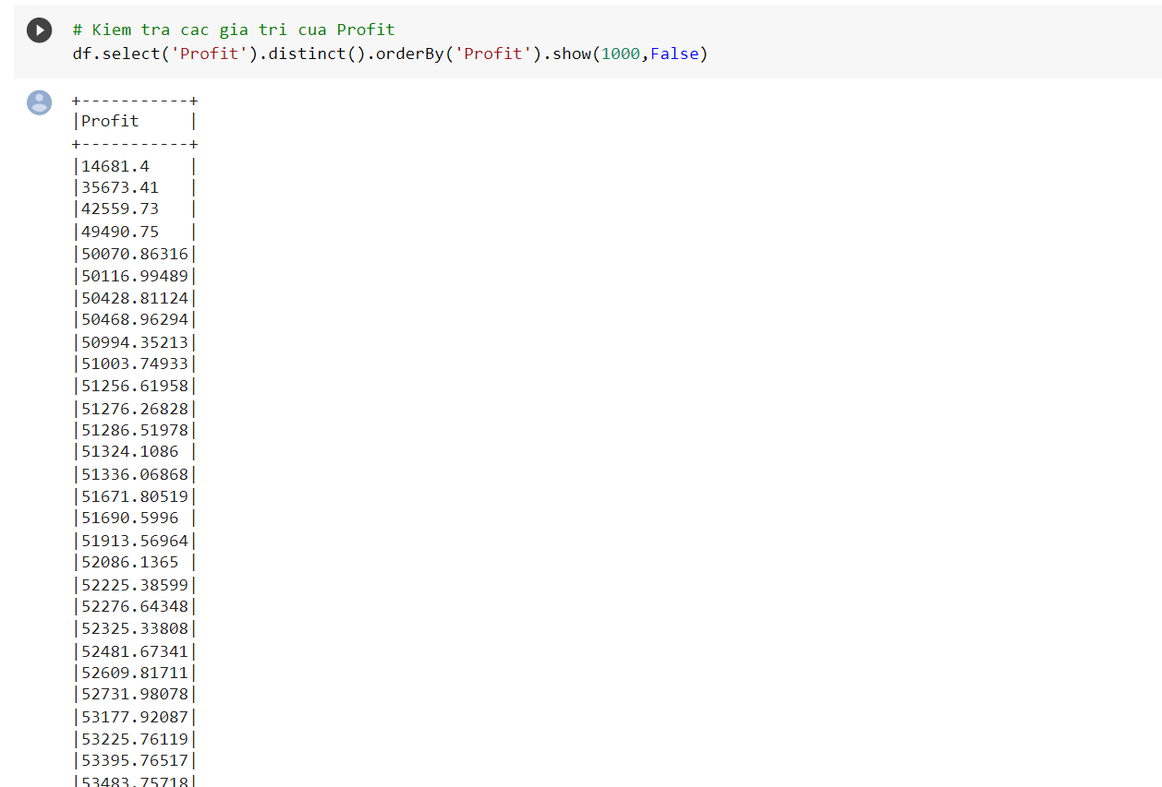
Kiểm tra dữ liệu các cột
Profit
17

Slide 18

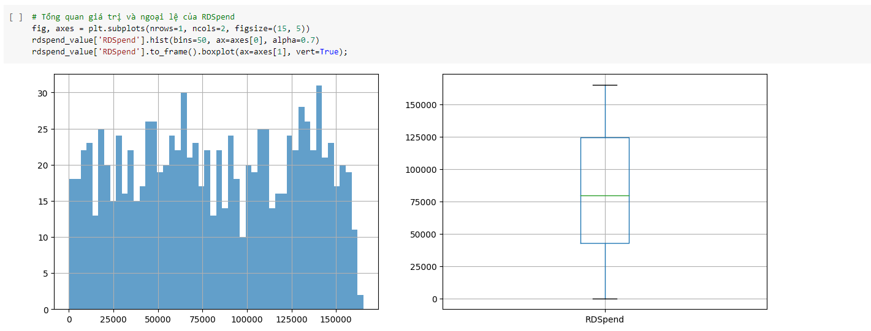
Kiểm tra Outliers
RDSpend
Sử dụng hàm map để lấy giá trị của cột RDSpend và đưa vào 1 Dataframe
Trực quan hóa giá trị tổng quan và ngoại lệ của thuộc tính RDSpend
18

Slide 19


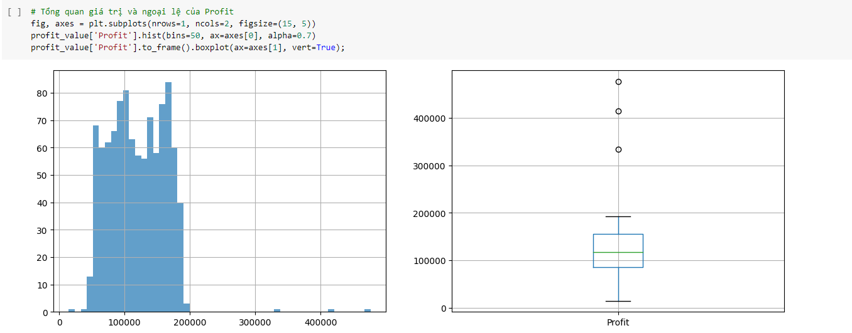
Kiểm tra Outliers
Profit
Sử dụng hàm map để lấy giá trị của cột Profit và đưa vào 1 Dataframe
Trực quan hóa giá trị tổng quan và ngoại lệ của thuộc tính Profit
19
Notes:
Sau khi trực quan hóa dữ liệu của Profit, ta có thể thấy dữ liệu phân bố chủ yếu ở mức từ 0 đến 200000, tuy nhiên, có 3 dữ liệu nằm ngoài 300000, nhóm sẽ tiến hành phân tích 3 dữ liệu này ở bước tiếp theo.

Slide 20
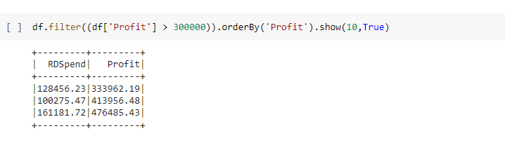
Kiểm tra Outliers
Profit
Kiểm tra cột Profit với dữ liệu > 300000
20
Notes:
Sử dụng đối chiếu trên 2 DataFrame, ta có thể thấy, khi lợi nhuận càng cao ( >300000 ) thì chi phí bỏ ra để nghiên cứu và phát triển cũng rất cao, điều này là hoàn toàn đúng và hợp logic và có thể xảy ra trong thực tế. Nhóm sẽ xem đây là đặc tính của dữ liệu và không tiến hành xử lí.

Slide 21
PHÂN TÍCH & KHÁM PHÁ DỮ LIỆU
04
21

Slide 22


Trực quan hóa dữ liệu
Lấy ra các giá trị của RDSpend và Profit và đưa vào Dataframe.
22

Slide 23
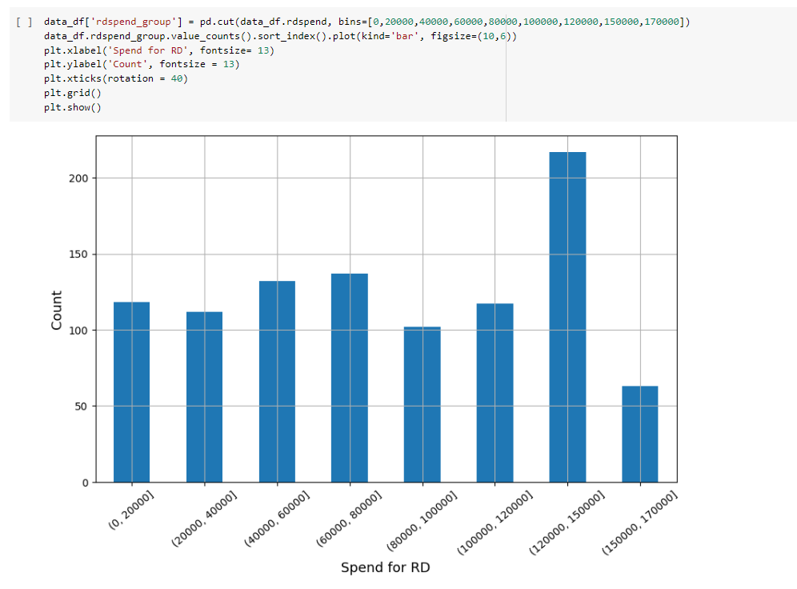
Trực quan hóa dữ liệu
Trực quan hóa các chi phí bỏ ra để nghiên cứu và phát triển sản phẩm
23
Notes:
Với kết quả trực quan hóa, ta có thể thấy mức chi phí nằm chủ yếu ở (120000 cho đến 150000).
Mức chi phí thấp nhất nằm ở trên 150000.

Slide 24
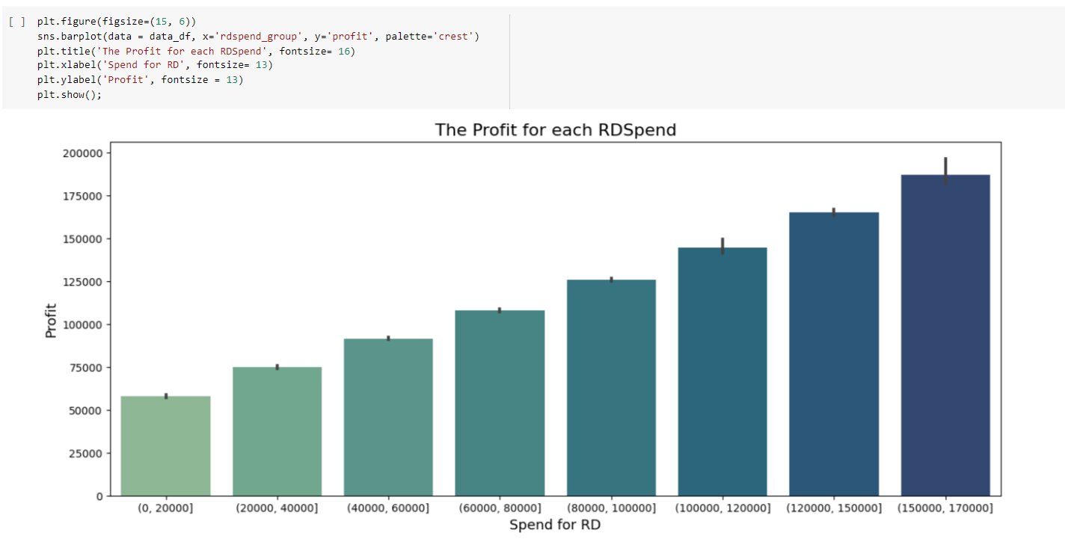
Trực quan hóa dữ liệu
Trực quan hóa giữa chi phí (RDSpend) và lợi nhuận (Profit)
24
Notes:
Dựa vào sơ đồ trực quan hóa, ta có thể thấy, khi chi phí bỏ ra càng cao thì lợi nhuận thu lại càng lớn.

Slide 25
CHUẨN BỊ DỮ LIỆU
05
25

Slide 26
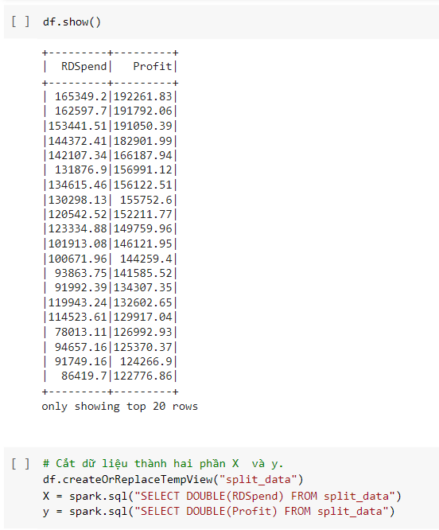
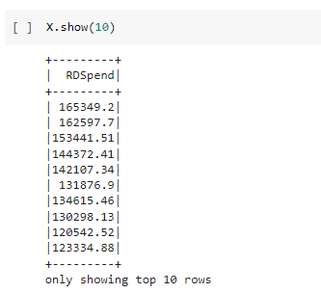
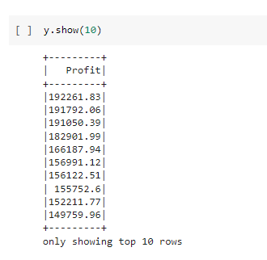
Chuẩn bị dữ liệu
Phân chia dữ liệu thành 2 phần Feature(X) và Target(Y)
26

Slide 27

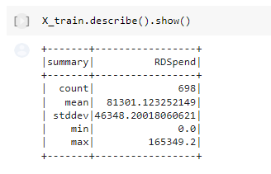
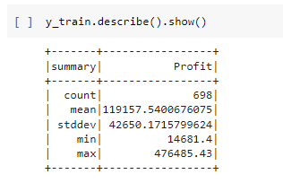
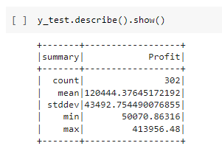
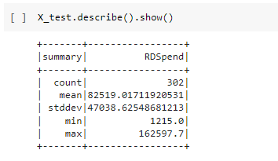
Chuẩn bị dữ liệu
Chia dữ liệu Test Train theo tỉ lệ Test 30% và Train 70%
27

Slide 28
XÂY DỰNG THUẬT TOÁN
06
28

Slide 29

Phương trình mô quy tuyến tính
Mô hình hồi quy tuyến tính đơn giản là một đường được xác định bởi các hệ số được ước tính từ dữ liệu huấn luyện. Sau khi các hệ số được ước tính, chúng ta có thể sử dụng chúng để đưa ra dự đoán.
Trong đó:
B0 là chỉ số chặn của đường hồi quy.
B1 là hệ số góc của đường hồi quy.
Phương trình đưa ra dự đoán với mô hình hồi quy tuyến tính như sau:
Công thức:
29

Slide 30
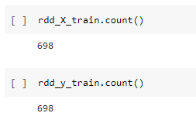
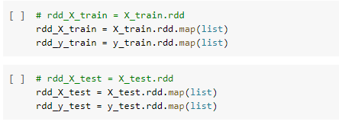
Hướng làm 1
1. Tạo mô hình hồi quy tuyến tính – Linear Regression
Đưa dữ liệu Test và Train lên RDD theo dạng list để tiến hành xử lý
30

Slide 31
HƯỚNG LÀM 1
31

Slide 32
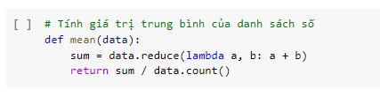
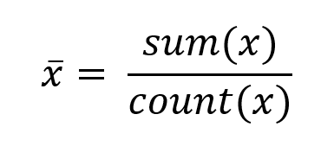
Hướng làm 1
1. Tạo mô hình hồi quy tuyến tính – Linear Regression
Xây dựng hàm tính trung bình của cả biến đầu vào và đầu ra từ training data
Giá trị trung bình
Công thức:
32

Slide 33
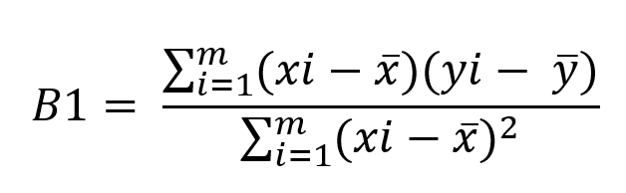
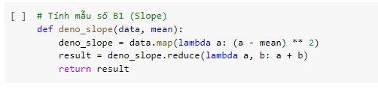

Hướng làm 1
1. Tạo mô hình hồi quy tuyến tính – Linear Regression
Tính hệ số B1
Công thức tổng tính hệ số B1:
Công thức tính mẫu số B1:
33

Slide 34
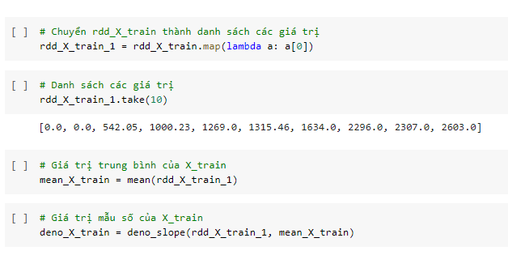
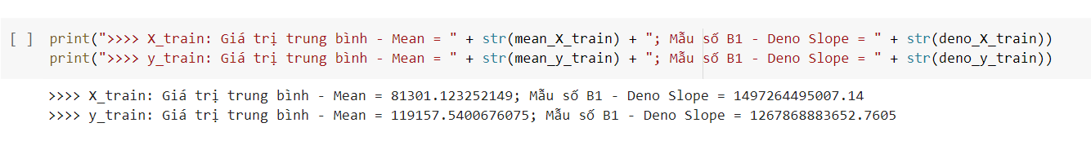
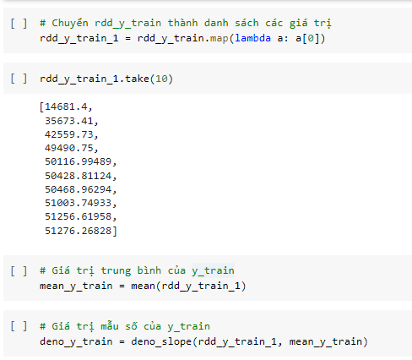
Hướng làm 1
1. Tạo mô hình hồi quy tuyến tính – Linear Regression
Tính hệ số B1
Tính mẫu số và Mean(x)
Tính mẫu số và Mean(y)
34

Slide 35
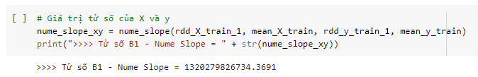
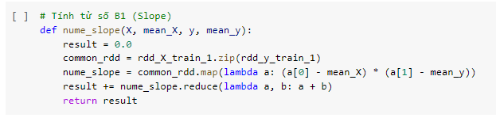

Hướng làm 1
1. Tạo mô hình hồi quy tuyến tính – Linear Regression
Tính hệ số B1
Công thức tổng tính hệ số B1:
Công thức tính tử số B1:
35

Slide 36

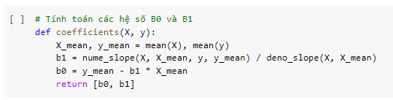
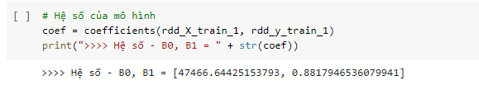
Hướng làm 1
1. Tạo mô hình hồi quy tuyến tính – Linear Regression
Tính hệ số B0 và B1
Công thức tính B0:
Công thức tính hệ số:
36

Slide 37
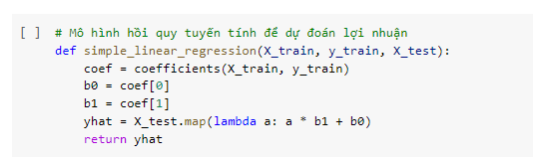
Hướng làm 1
1. Tạo mô hình hồi quy tuyến tính – Linear Regression
Xây dựng hàm đoán lợi nhuận dựa trên mô hình hồi quy tuyến tính
37

Slide 38

Hướng làm 1
2. Ứng dụng mô hình hồi quy tuyến tính trên tập dữ liệu Test
Chuyển RDD Test thành danh sách các giá trị (dạng List)
38

Slide 39
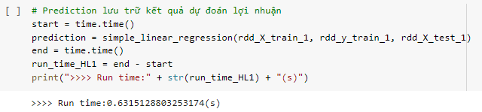
Hướng làm 1
2. Ứng dụng mô hình hồi quy tuyến tính trên tập dữ liệu Test
Thời gian chạy của mô hình
39

Slide 40
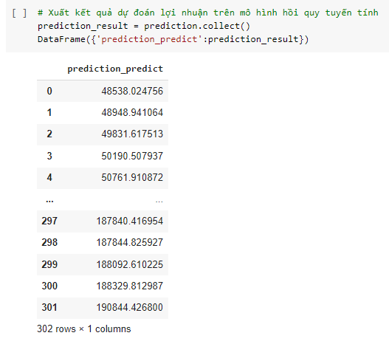
Hướng làm 1
2. Ứng dụng mô hình hồi quy tuyến tính trên tập dữ liệu Test
Kết quả dự đoán của mô hình
40

Slide 41
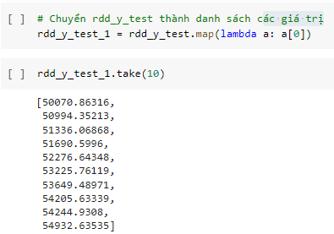
Hướng làm 1
2. Ứng dụng mô hình hồi quy tuyến tính trên tập dữ liệu Test
Lấy giá trị của y_test
41

Slide 42
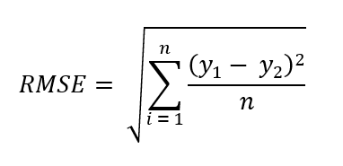
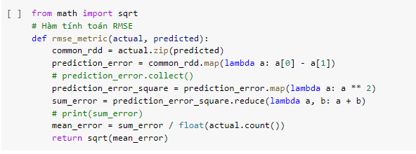
Hướng làm 1
3. Tạo và ứng dụng chỉ số đánh giá RMSE – Root Mean Square Error
Uớc tính Sai số toàn phương trung bình căn – Root Mean Square Error.
Công thức:
Trong đó:
𝑦_1: giá trị ước lượng
𝑦_2: biến độc lập
n = (N – k – 1)
N: số tổng lượng quan sát
k: tổng lượng biến
42

Slide 43
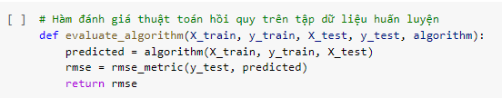
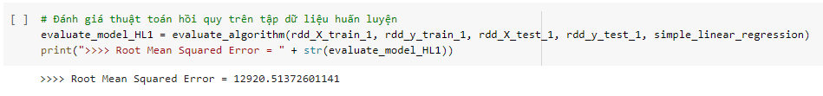
Hướng làm 1
3. Tạo và ứng dụng chỉ số đánh giá RMSE – Root Mean Square Error
Hàm đánh giá thuật toán trên tập huấn luyện
Đánh giá thuật toán
43

Slide 44
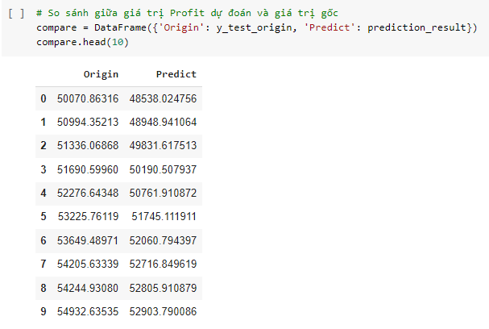
Hướng làm 1
4. Trực quan hóa và so sánh kết quả với dự đoán thực tế
So sánh kết quả dự đoán trên tập test và tập dự đoán
44

Slide 45
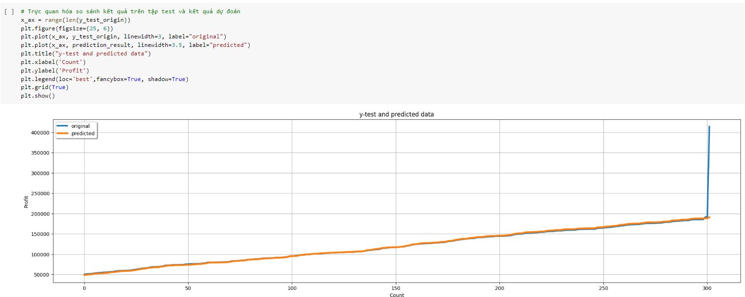
Hướng làm 1
4. Trực quan hóa và so sánh kết quả với dự đoán thực tế
Trực quan hóa giá trị dự đoán và giá trị thực tế
45

Slide 46
HƯỚNG LÀM 2
46

Slide 47
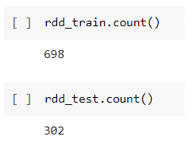

Hướng làm 2
1. Tạo mô hình hồi quy tuyến tính – Linear Regression
Đưa dữ liệu Test và Train RDD theo dạng list từng cặp các key-value để tiến hành xử lý
47

Slide 48
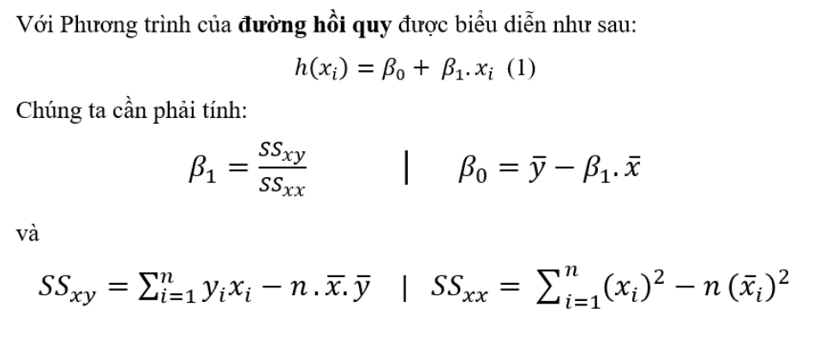
Hướng làm 2
1. Tạo mô hình hồi quy tuyến tính – Linear Regression
Công thức tính phương trình đường hồi quy và các hệ số liên quan
48

Slide 49
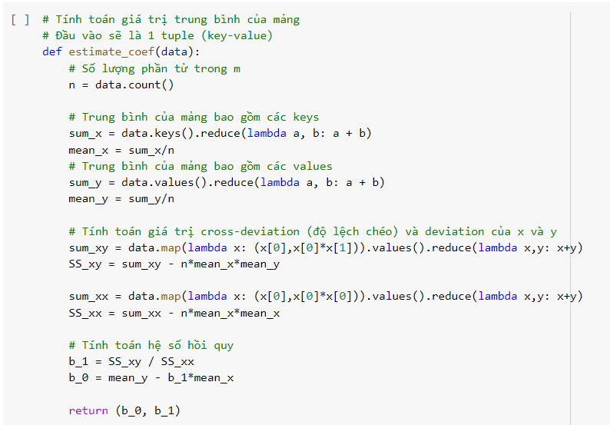
Hướng làm 2
1. Tạo mô hình hồi quy tuyến tính – Linear Regression
49

Slide 50
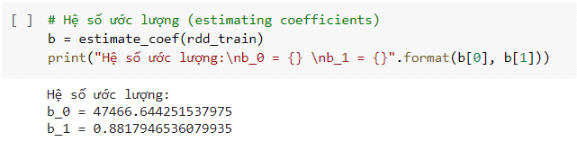
Hướng làm 2
1. Tạo mô hình hồi quy tuyến tính – Linear Regression
Tính hệ số B0 và B1
Giá trị B0 và B1 tính ra
50

Slide 51
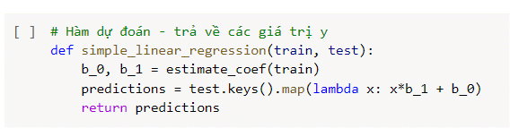
Hướng làm 2
1. Tạo mô hình hồi quy tuyến tính – Linear Regression
Xây dựng hàm đoán lợi nhuận dựa trên mô hình hồi quy tuyến tính
51

Slide 52
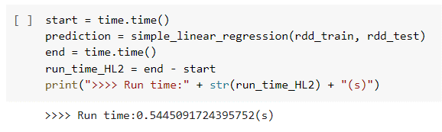
Hướng làm 2
2. Ứng dụng mô hình hồi quy tuyến tính trên tập dữ liệu Test
Thời gian chạy của mô hình
52

Slide 53
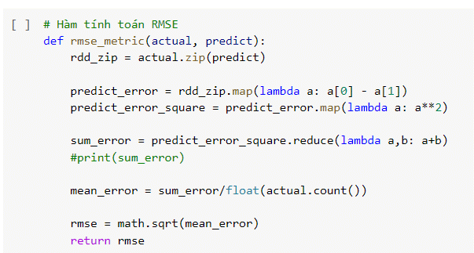
Hướng làm 2
3. Tạo và ứng dụng chỉ số đánh giá RMSE – Root Mean Square Error
Uớc tính Sai số toàn phương trung bình căn – Root Mean Square Error.
Công thức:
53

Slide 54
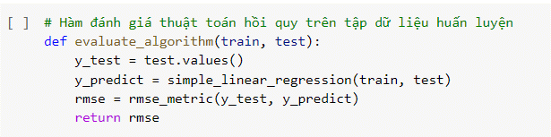

Hướng làm 2
3. Tạo và ứng dụng chỉ số đánh giá RMSE – Root Mean Square Error
Hàm đánh giá thuật toán trên tập Train
Đánh giá thuật toán
54

Slide 55

Hướng làm 2
4. Trực quan hóa và so sánh kết quả với dự đoán thực tế
So sánh kết quả dự đoán trên tập test và tập dự đoán
55

Slide 56

Hướng làm 2
4. Trực quan hóa và so sánh kết quả với dự đoán thực tế
Trực quan hóa giá trị dự đoán và giá trị thực tế
56

Slide 57
HƯỚNG LÀM 3
Sử dụng thư viện MLlib
57

Slide 58

Hướng làm 3
1. Chuyển đổi RDD sang Dataframe
58

Slide 59


Hướng làm 3
2. Chuyển đổi giá trị cột Feature thông qua Vector Assembler
59

Slide 60

Hướng làm 3
3. Ứng dụng mô hình hồi quy tuyến tính trên tập dữ liệu Test
60

Slide 61

Hướng làm 3
3. Ứng dụng mô hình hồi quy tuyến tính trên tập dữ liệu Test
Thêm giá trị dự đoán vào Data Frame
61

Slide 62

Hướng làm 3
4. Tạo và ứng dụng chỉ số đánh giá RMSE – Root Mean Square Error
62

Slide 63

Hướng làm 3
5. Trực quan hóa và so sánh kết quả dự đoán với thực tế
Đưa giá trị test và dự đoán vào Data Frame để tiến hành so sánh và trực quan hóa
63

Slide 64

Hướng làm 3
5. Trực quan hóa và so sánh kết quả dự đoán với thực tế
Trực quan hóa giá trị dự đoán và giá trị thực tế
64

Slide 65
SO SÁNH THUẬT TOÁN
07
65

Slide 66

SO SÁNH THỜI GIAN CHẠY
66
Notes:
HƯỚNG LÀM 3 (THƯ VIỆN) LÀ LÂU NHẤT

Slide 67

SO SÁNH ĐỘ CHÍNH XÁC QUA CHỈ SỐ RMSE
67
Notes:
HƯỚNG LÀM 3 (THƯ VIỆN) LÀ LÂU NHẤT

Slide 68

SO SÁNH ĐỘ CHÍNH XÁC QUA TRỰC QUA DỮ LIỆU
68
Notes:
HƯỚNG LÀM 3 (THƯ VIỆN) LÀ LÂU NHẤT

Slide 69
KẾT LUẬN
08
69

Slide 70
ƯU VÀ NHƯỢC ĐIỂM CÁC HƯỚNG LÀM
• Thời gian thực thi dự đoán giữa hướng làm 1 và 2 nhanh hơn so với hướng làm 3.
• Độ chính xác, đúng đắn giữa giá trị dự đoán và giá trị kiểm thử trên 3 hướng làm gần như tương đồng với nhau.
70
Notes:
HƯỚNG LÀM 3 (THƯ VIỆN) LÀ LÂU NHẤT

Slide 71
HƯỚNG PHÁT TRIỂN
• Mở rộng mô hình Hồi quy tuyến tính đơn giản (Simple Linear Regression) với 2 hệ số thành mô hình Hồi quy tuyến tính phức tạp hơn với nhiều đối số truyền vào (Multiple Linear Regression) để có thể đưa ra được những dự đoán khách quan hơn.
• Xây dựng thêm một số mô hình dự đoán đơn (Single Model) chẳng hạn như Decision Tree,.. và mô hình tập hợp (Embedded Model) chẳng hạn như Random Forest. XGBoots để so sánh tính chính xác, khả năng dự đoán của các mô hình trên cùng một tập dữ liệu.
71
Notes:
HƯỚNG LÀM 3 (THƯ VIỆN) LÀ LÂU NHẤT

Slide 72
CÁM ƠN THẦY VÀ CÁC BẠN ĐÃ LẮNG NGHE
72

